Slide 1






CHÀO MỪNG CÁC EM ĐẾN VỚI BÀI HỌC NGÀY HÔM NAY!

Slide 2

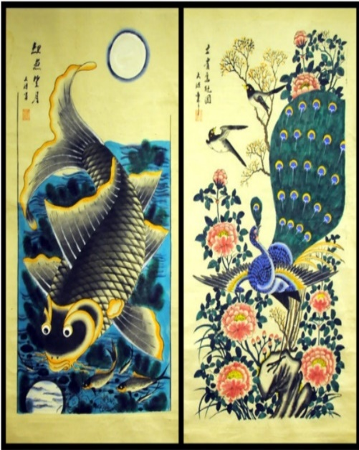
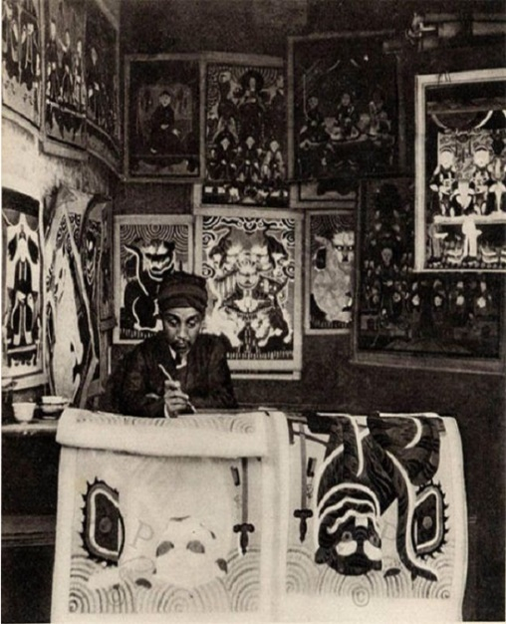
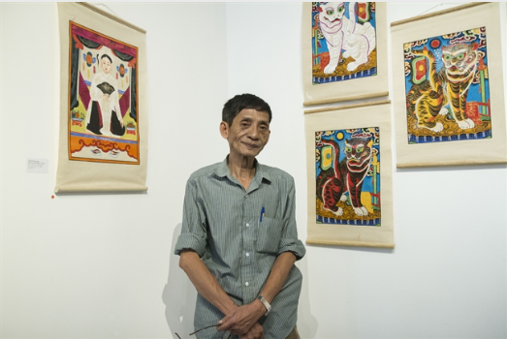
KHỞI ĐỘNG
Theo em, những hình ảnh dưới đây gợi cho em liên tưởng đến thể hiện của loại tranh nào?
Nêu một vài hiểu biết của em về thể loại tranh đó.

Slide 3
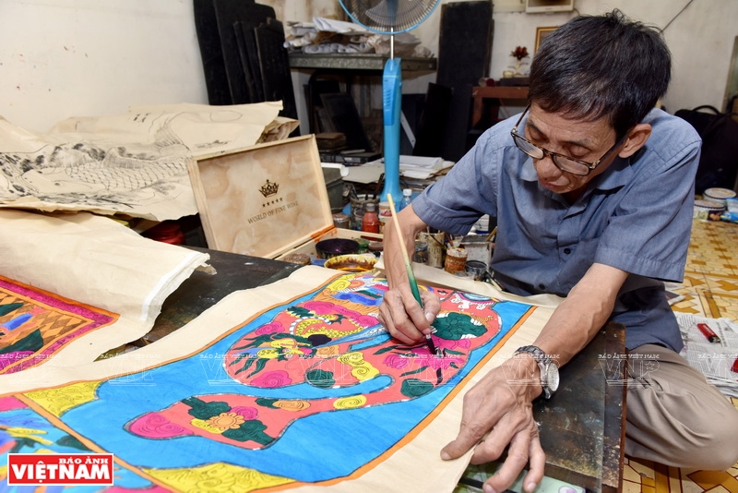

KHỞI ĐỘNG
Tranh dân gian Hàng Trống: xuất hiện từ khoảng thế kỷ 16 và thịnh nhất vào khoảng cuối thế 19, đầu thế kỷ 20 và sau đó dần suy tàn.
Là một trong những dòng tranh dân gian Việt Nam được làm chủ yếu tại phố Hàng Nón, Hàng Trống của Hà Nội xưa, có hai dòng tranh chính là tranh thờ và tranh Tết.

Slide 4




BÀI 14
NÉT, MÀU TRONG TRANH DÂN GIAN HÀNG TRỐNG

Slide 5



NỘI DUNG BÀI HỌC
Khám phá nét, màu trong tranh dân gian Hàng Trống
Cách vẽ mô phỏng theo tranh dân gian

Slide 6
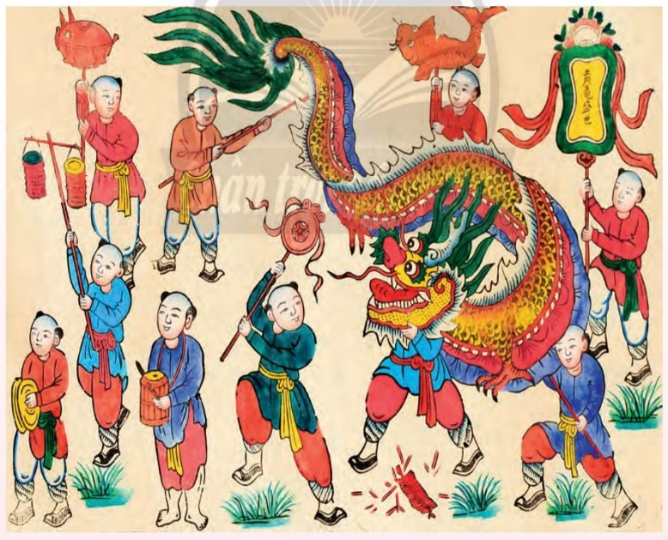


Khám phá nét, màu trong tranh dân gian Hàng Trống
Quan sát tranh dân gian Múa rồng SGK tr.60 và trả lời câu hỏi:
Bức tranh thể hiện nội dung gì?
Đường nét trong tranh được thể hiện như thế nào?

Slide 7


Khám phá nét, màu trong tranh dân gian Hàng Trống
Bức tranh thể hiện về lễ hội múa rồng, gương mặt mọi người đều háo hức, vui mừng.
Đường nét mềm mại, tinh tế.

Slide 8
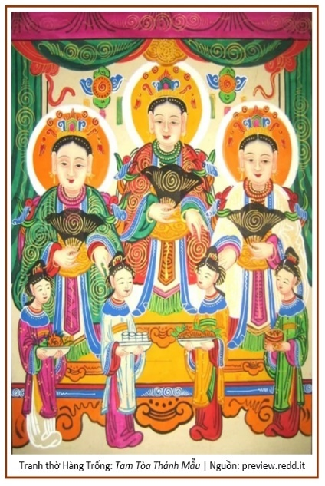
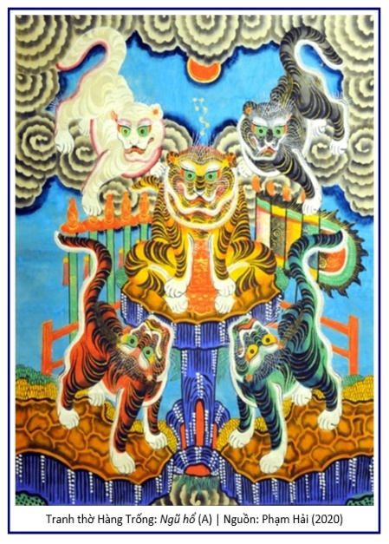
Khám phá nét, màu trong tranh dân gian Hàng Trống
Quan sát thêm một số bức tranh

Slide 9
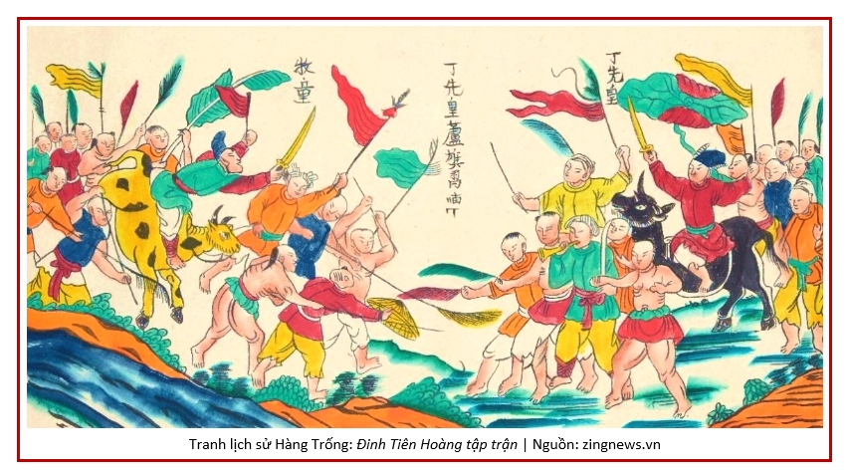
Khám phá nét, màu trong tranh dân gian Hàng Trống
Quan sát thêm một số bức tranh

Slide 10
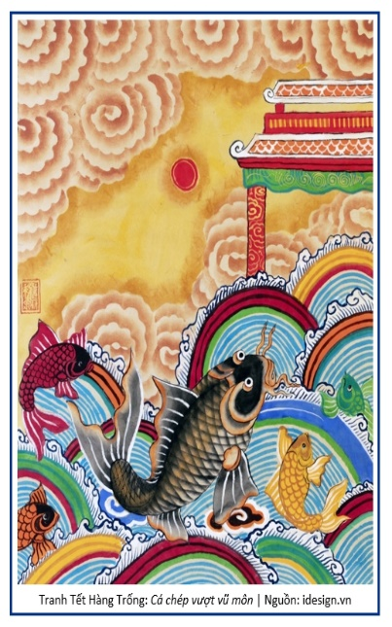
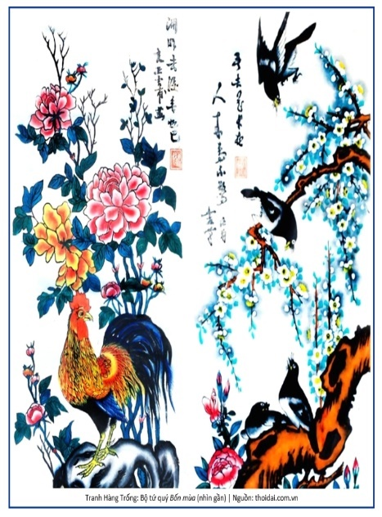
Khám phá nét, màu trong tranh dân gian Hàng Trống
Quan sát thêm một số bức tranh

Slide 11
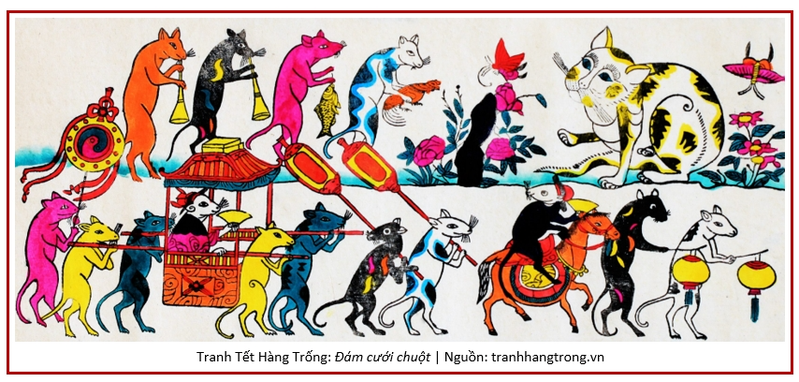
Khám phá nét, màu trong tranh dân gian Hàng Trống
Quan sát thêm một số bức tranh

Slide 12

Khám phá nét, màu trong tranh dân gian Hàng Trống
Màu sắc của tranh dân gian Hàng Trống có gì khác so với các dòng tranh dân gian khác?
Gam màu tranh : lam, hồng, lục, đỏ, da cam,...
Tỷ lệ được tạo không đúng với công thức chuẩn.
Tranh Hàng Trống được tô màu bằng bút lông và phẩm nhuộm nên màu sắc đậm đà hơn tranh Đông Hồ.

Slide 13

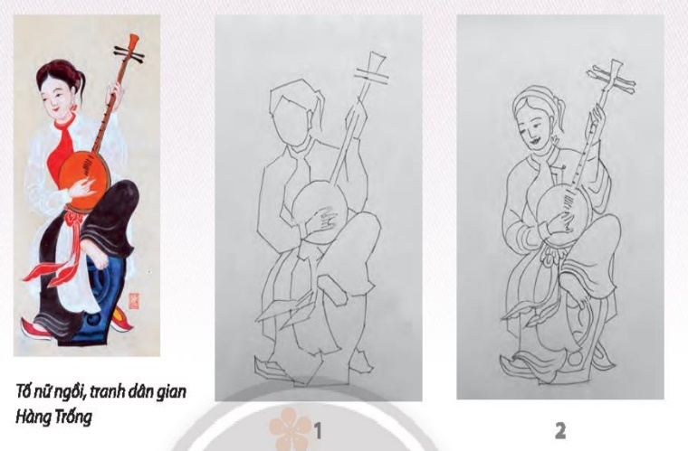
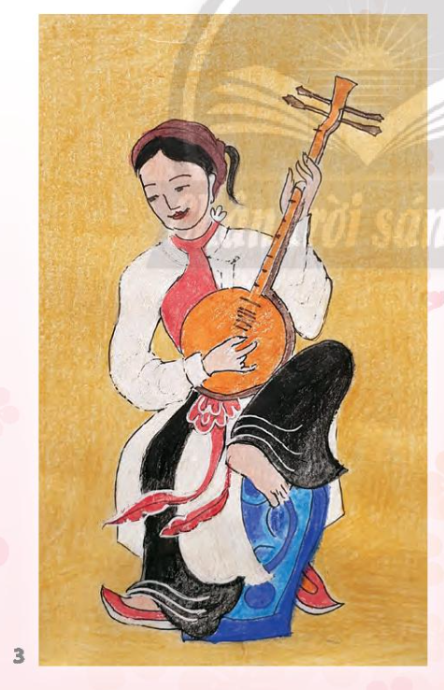


2. Cách vẽ mô phỏng theo tranh dân gian
Quan sát Hình 1, 2, 3 SGK tr.61 và trả lời câu hỏi:
Vẽ mô phỏng tranh dân gian được thực hiện với các bước như thế nào? Khi vẽ mô phỏng theo tranh dân gian, cần chú ý điều gì ở bước vẽ màu?

Slide 14

2. Cách vẽ mô phỏng theo tranh dân gian
Các bước để vẽ mô phỏng tranh dân gian:
Bước 1
Bước 2
Vẽ phác để xác định hình mẫu trên giấy.
Vẽ hình chi tiết bằng nét theo tranh mẫu.
Lưu ý: Màu cần được phủ nhẹ nhàng và chồng lớp với lượng màu có điều chỉnh.
Bước 3
Vẽ màu có độ chuyển đậm nhạt theo hình mẫu.

Slide 15


LUYỆN TẬP
Lựa chọn bức tranh dân gian Hàng Trống mà em yêu thích để thực hành vẽ mô phỏng cách đã hướng dẫn.
Gợi ý:
Em sẽ chọn bức tranh dân gian Hàng Trống nào để mô phỏng?
Em sẽ mô phỏng toàn bộ hay trích đoạn tranh mẫu?
Em có ý tưởng sử dụng màu sắc như thế nào trong bài vẽ?

Slide 16


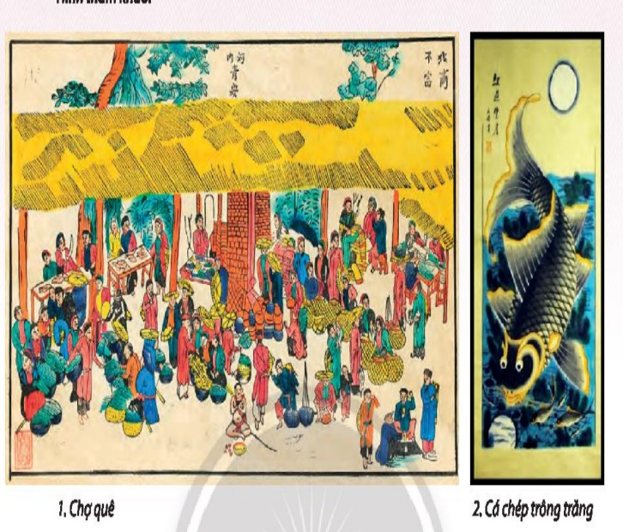
LUYỆN TẬP
Tham khảo một số sản phẩm mĩ thuật

Slide 17
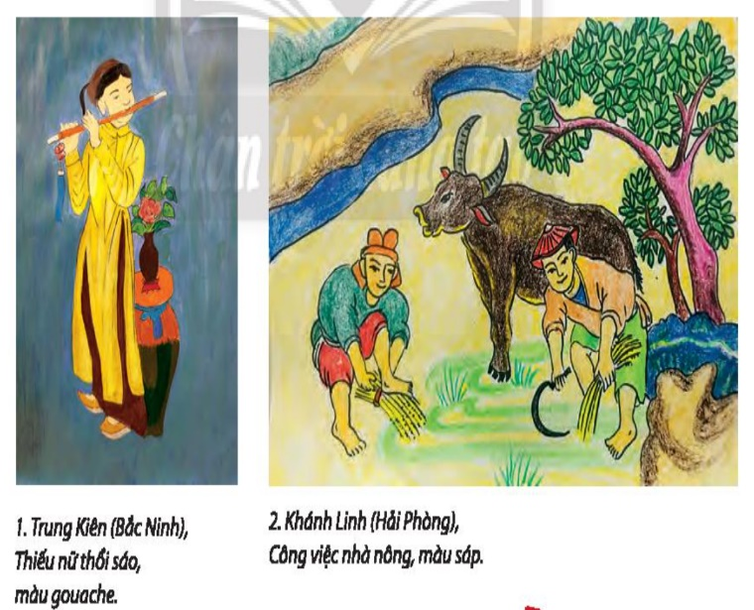
LUYỆN TẬP
Tham khảo một số sản phẩm mĩ thuật

Slide 18

LUYỆN TẬP
Trưng bày sản phẩm của em và chia sẻ với các bạn
Bài vẽ em yêu thích.
Nội dung của bức tranh.
Cách thể hiện nét, màu trong tranh và trong bài vẽ.
Nét đặc trưng của tranh dân gian Hàng Trống.
Ý tưởng điều chỉnh để bài vẽ hoàn thiện hơn.

Slide 19

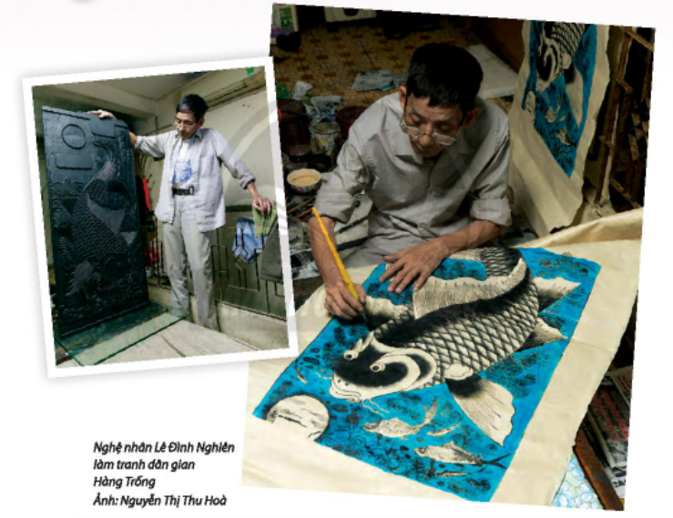

VẬN DỤNG
Quan sát hình nhận biết cách làm tranh dân gian Hàng Trống
Nêu tên bức tranh dân gian Hàng Trống mà nghệ nhân Lê Đình Nghiên đang làm?
Đường nét, màu sắc của bức tranh dân gian Hàng Trống đó như thế nào?
Nghệ nhân đang thực hiện những công đoạn nào của cách làm tranh dân gian Hàng Trống.

Slide 20


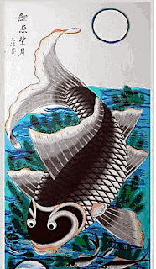

VẬN DỤNG
Tên bức tranh: Cá chép trông trăng.
Bức tranh mang nét hài hòa vô cùng tinh tế với màu sắc nổi bật.
Nghệ nhân đang thực hiện những công đoạn vẽ màu cho bức tranh.

Slide 21





BẮT ĐẦU

Slide 22
CÁCH CHƠI
Trò chơi sẽ có 5 câu hỏi trắc nghiệm.
Để trả lời các câu hỏi này, em hãy đưa ra kí hiệu KÉO - BÚA - BAO chứa đáp án đúng mà các em tìm được trước camera nhé!

Slide 23







Tranh dân gian hàng Trống xuất hiện đầu tiên vào thế kỉ nào?
CÂU 1
Thế kỉ 15
Âm thanh kiểm tra đáp án
Thế kỉ 16
Thể kỉ 17
Notes:
Nhấn vào câu trả lời đúng sẽ hiện lên video.
Nhấn vào đáp án sai sẽ không hiện lên.

Slide 24
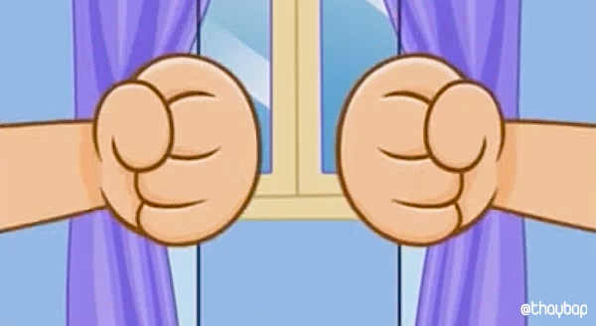

Có mấy bước để vẽ mô phỏng tranh dân gian?
CÂU 2
3 bước
4 bước
5 bước

Slide 25


Ý nghĩa của bức tranh “Cá chép trông trăng” là gì?
CÂU 3
Biểu trưng cho tài lộc, tình yêu
Biểu trưng cho tình yêu và sự may mắn
Biểu trưng cho tài lộc, may mắn, và hạnh phúc

Slide 26
Tranh dân hàng Trống có hai dòng tranh chính. Đó là dòng tranh nào?
CÂU 4
Tranh hiện thực và tranh chân dung
Tranh Tết và tranh trừu tượng
Tranh thờ và tranh Tết

Slide 27

Tranh Hàng Trống thường có gam màu chủ đạo là màu gì?
CÂU 5
Xanh da trời, trắng, đen
Âm thanh kiểm tra đáp án
Lam, hồng, đỏ
Nâu, đen, xanh nước biển
Notes:
Nhấn vào câu trả lời đúng sẽ hiện lên video.
Nhấn vào đáp án sai sẽ không hiện lên.

Slide 28



HƯỚNG DẪN VỀ NHÀ
Hoàn thành sản phẩm mô phỏng tranh dân gian Hàng Trống.
Đọc và tìm hiểu trước Bài 15: Tranh vẽ theo hình thức ước lệ.

Slide 29
CẢM ƠN CÁC EM ĐÃ
LẮNG NGHE BÀI GIẢNG!

